Slide 1
Poly Bridge
第十八組
翁茂齊 B08901168
陳宏恩 B08901058
汪昊新 B08902047

Slide 2
開場介面
兩道酷酷的峽谷
按下start按鈕開始遊戲!

Slide 3
遊戲介面

Slide 4
遊戲功能簡介
在遊戲中有幾種模式:
按下鍵盤左上角的數字1鍵為創造地板，此時滑鼠拉出來的衍樑可讓車子在上面行進。
數字2鍵為創造衍樑，專門加強結構，車子無法在上面行進。
Shift鍵為允許形變，此時橋梁會顯示出實際上的形變量。
數字4鍵為

Slide 5
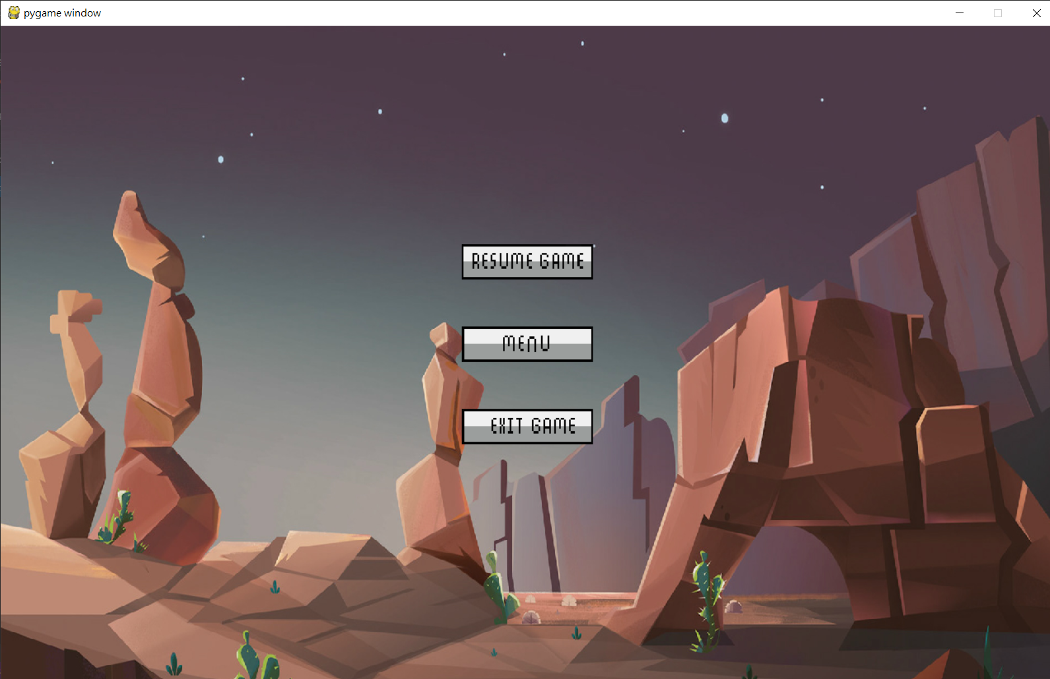
遊戲功能簡介
遊戲可按esc暫停並進入esc介面
Resume game按鈕為繼續遊戲
Menu按鈕為回到選單
Exit game按鈕為離開遊戲

Slide 6
遊戲崩潰

Slide 7
感謝聆聽

